Slide 1
Охрана психического здоровья – это задача всего сообщества
Др. Елена Шевкун, специалист флагманской программы по охране психического здоровья, ЕРБ ВОЗ
16 декабря 2020

Slide 2
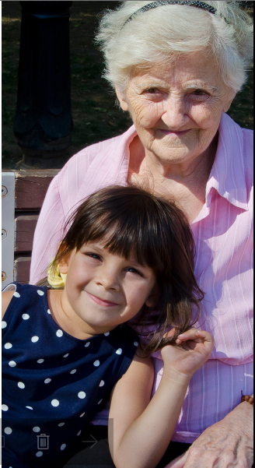
«Здоровье является состоянием полного физического, душевного и социального благополучия, а не только отсутствием болезней и физических дефектов»
Устав Всемирной организации здравоохранения, 1948

Slide 3
Новые случаи и рецидивы (млн) психических и поведенческих расстройств (Европейский регион)
Источник: GBD 2015 Disease & Injury Incidence & Prevalence Collaborators (2016) Lancet

Slide 4
Каждый 10 человек, а среди молодежи каждый 5, испытывает проблемы с психическим здоровьем в любой отдельно взятый момент времени...

Slide 5
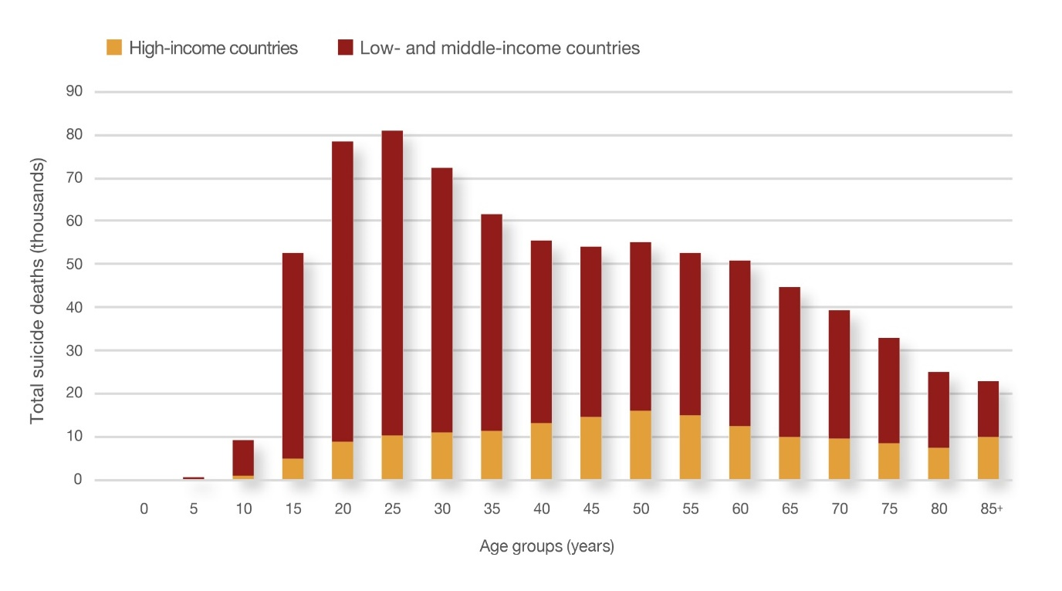
Уровень самоубийств, по возрастам, в странах с разным доходом (в тысячах), 2016
800,000 самоубийств в год глобально.
90% подростков, лишивших себя жизни были из стран с низким и средним доходом.
*World Bank income groups, 2017 Data Source: WHO Global Health Estimates
Notes:
Самоубийства – это проблема всех возрастов и стран. Каждые 40 сек в мире происходит самоубийство. 800.000 в год, из них 140000 в нашем регионе. На каждое самоубийство приходиться примерно 20 попыток. Нелеченные депрессии вносят свой вклад в самоубийства.

Slide 6
Пандемия Ковид-19 усугубляет проблемы. Психическое здоровье и благополучие всего общества серьезно пострадали от этого кризиса и являются приоритетами, которые требуют безотлагательных решений.
Notes:
Представленные данные относятся к до ковидному периоду. Ковид-19 усугубляет проблемы. Во времена ковида гораздо большая часть населения подвежена выраженному стрессу, тревожным и депрессивным расстройствам. Психическое здоровье и благополучие всего общества серьезно пострадали от этого кризиса и являются приоритетами, требующими безотлагательных решений.

Slide 7
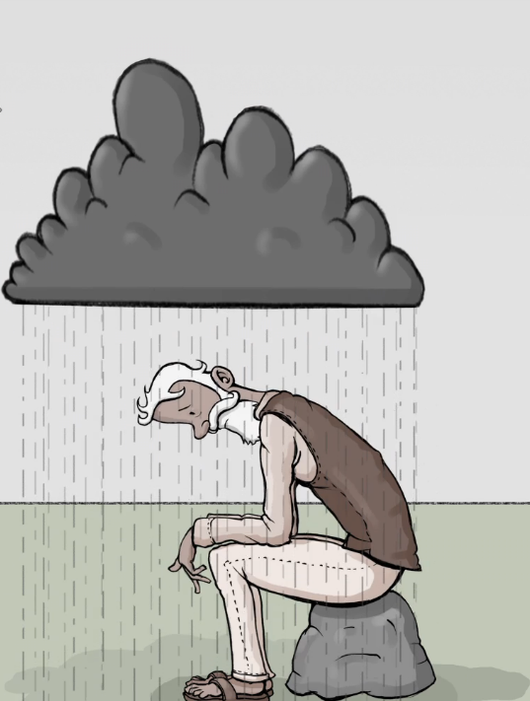
Препятствия на пути решения проблем
Стигма и табу: люди скрывают проблемы, не ищут и не получают помощи, которая им очень нужна.
Недопонимание и недооценка важности душевного здоровья: ограниченные знания.
Недостаток совместных скоординированных действий и лидерства на всех уровнях.
Ограниченные ресурсы: финансовые и людские; малочисленность необходимых служб и ограниченный доступ к ним.
Credit: WHO/Matthew Johnstone

Slide 8
Европейская программа работы ВОЗ, 2020–2025 гг. «Совместные действия для улучшения здоровья жителей Европы»
Изменить общественное восприятие психического здоровья.
Улучшить межсекторальное сотрудничество.
Повысить эффективность работы всех служб здравоохранения в интересах охраны психического здоровья.

Slide 9
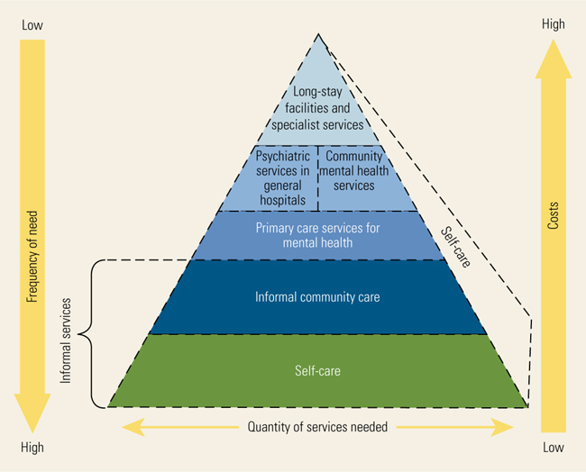
Модель оптимального сочетания типов предоставляемых услуг по охране психического здоровья
ПМСП
Поддержка друг друга (не мед.услуги)
Самопомощь
Источник: ВОЗ (2003). Organization of services for mental health. Geneva,
(Mental Health Policy and Service Guidance Package)
https://www.who.int/mental_health/policy/essentialpackage1/en/
.

Slide 10
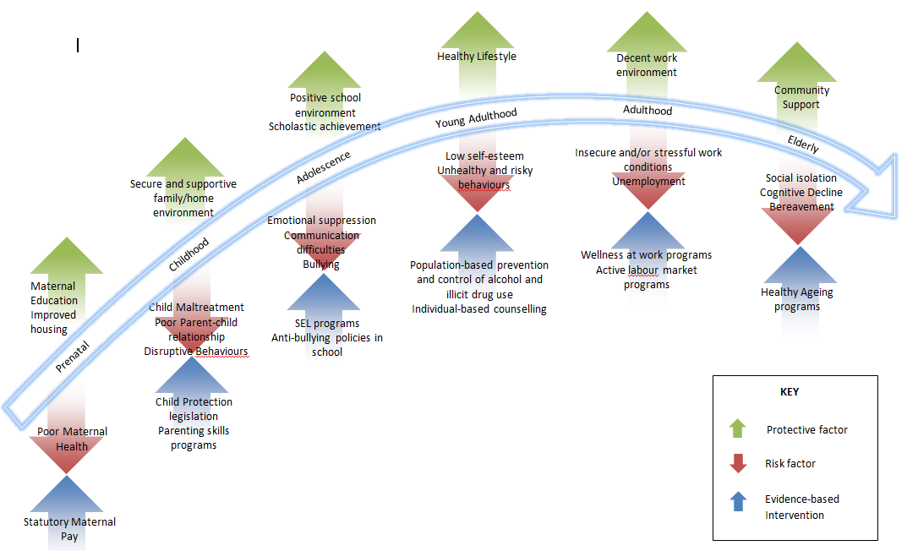
Риски, защитные факторы и вмешательства на протяжении всей жизни
Источник: ВОЗ (2018)
Notes:
Накоплена достаточно научно-обоснованных данных о том, что психическое здоровье и благополучие зависят не только от индивидуальных особенностей человека, но и от социальных обстоятельств, в которых оказываются люди, и от окружающей их среды. Эти детерминанты оказывают динамическое воздействие друг на друга и могут как угрожать психическому здоровью, так и выступать в качестве защитного фактора.

Slide 11
Мероприятия по защите психического здоровья на протяжении всей жизни
Уровни вмешательств | Примеры мероприятий и целевых групп
Поддержка на индивидуальном уровне | Мать и дитя: физ. контакт между матерью и младенцем; выявление и лечение послеродовой депрессии. Дети и подростки: достаточное питание, стимулирование развития; предотвращение издевательств в школах. Пожилые: социальная поддержка, обеспечению здорового и достойного старения. Все возрастные группы: создание условий для здорового образа жизни.
Поддержка домашних хозяйств и местных сообществ | Семьи с детьми и подростки: целевая профилактика в семьях, имеющих психических больных. Малообеспеченные семьи: социальная и финансовая защита. На производстве: созданию безопасных и благоприятных условий труда, включая управление стрессом. Местные сообщества: безопасность; укрепление гражданских социальных сетей; распространение принципов Здоровых городов.
Поддержка уязвимых групп населения | Меньшинства: продвижение прав и свобод; проведение политики равенства, социальной интеграции и антидискриминации. Беженцы и мигранты: предупреждение травм и конфликтов, психосоциальная поддержка. Проведение информационно-просветительной работы.
Notes:
Роль системы здравоохранения важна, но не самая важная в укреплении и защите псих здоровья населения.

Slide 12
% лечения соматических и психических заболеваний
соматические
соматические
соматические
псих
псих
психические
Ormel et al, 2018; https://www.cambridge.org/core/journals/the-british-journal-of-psychiatry/article/disability-and-treatment-of-specific-mental-and-physical-disorders-across-the-world/84546ECF0422282EFB55DE6689187D67

Slide 13
Охват лечением депрессии в некоторых европейских странах
Источник: World Mental Health Survey (Thornicroft et al, BJP 2016)
Notes:
In low- and middle- income countries between 76% and 85% of people with mental health conditions receive no treatment for their condition, despite the evidence that effective interventions can be delivered in any resource context

Slide 14
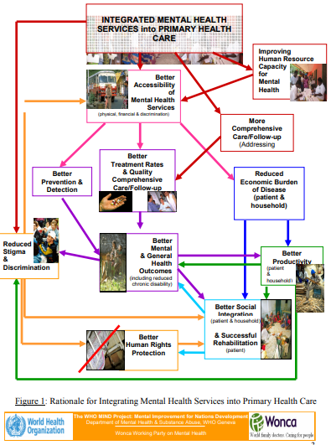
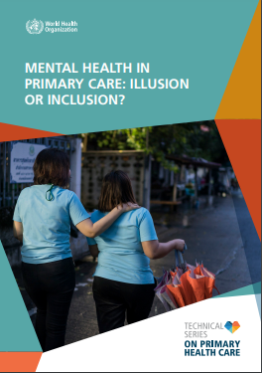
Необходимость вовлечения первичного звена здравоохранения
https://www.who.int/docs/default-source/primary-health-care-conference/mental-health.pdf?sfvrsn=8c4621d2_2
https://www.who.int/mental_health/policy/services/3_MHintoPHC_Infosheet.pdf

Slide 15
Количество работающих в сфере охраны психического здоровья (на 100,000)
По данным Глобального атласа ВОЗ 2017
Notes:
Европейский регион занимает первое место в мире по уровню укомплектованности кадрами: на каждые 100 тыс. жителей приходится 50 работников, включая психиатров, медицинских сестер, социальных работников и логопедов. Это среднее значение, в разных странах этот показатель значительно различается от 180 человек в странах старого Европейского союза до 25 в странах СНГ. This is without PHC.

Slide 16
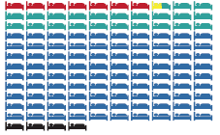
Количество коек на разных уровнях
(на 100,000 населения)
Азербайджан
Франция
Койки психиатрических больниц
Судебно-мед. койки
Псих.отделения в стационарах общего профиля
Койки вне стационаров
Детскии и подростковые койки
https://www.euro.who.int/__data/assets/pdf_file/0009/396765/EMH-Atlas-6.pdf

Slide 17
Необходимые действия
Внимание, уважение и забота о себе, родных, друзьях, коллегах.
Повышение граммотности населения о том как заботиться о психическом здоровье, куда и когда обращаться при проблемах.
Межсекторальное сотрудничество (здравоохранение, образование, социальная сфера, бизнес, законодательная, средства массовой информации и другими).
Сотрудничество внутри системы здравоохранения (всеобъемлющий, координированный и интегрированный подход).
Сбор и анализ данных для принятия правильных решений, разработки планов и выделения ресурсов.

Slide 19
Спасибо
WHO Regional Office for Europe
UN City Marmorvej 51 Copenhagen Ø Denmark
https://www.euro.who.int/en/health-topics/noncommunicable-diseases/mental-health
www.euro.who.int

